Slide 1
Розробка лабораторного стенда для дослідження робота
Виконав: ст. гр. 3КСУА-14сп
Шевчук Ярослав Юрійович
Керівник: к.т.н., доц.
Ковалюк Олег Олександрович

Slide 2
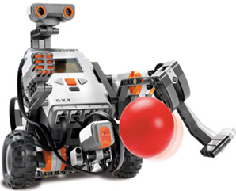
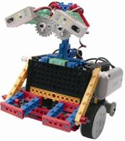
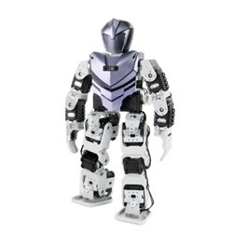
АНАЛІЗ РИНКУ РОБОТОТЕХНІКИ
 | LEGO Mindstorms Education NXT Base Set | Huna Class full kit 3 | ROBOTIS
Ціна, грн. | 7 300 | 5 880 | 23 500
Кількість деталей, шт.. | 431 | 667 | 18
Кількість можливих моделей, шт.. | 17 | 40 | 26
Комплектуючі | NXT Intelligent Brick; літійні DC батареї і зарядний пристрій; 3 серводвигуни; 1 датчик світла, звуку, ультразвуку; 2 сенсорні датчики; 3 датчики повороту, вбудовані в двигунах; 7 сполучних кабелів; Кабель USB | 3 ІЧ сенсора, RC приймач, CDS сенсор, 2 сенсора дотику, 2 світлодіоди, гудок, мікрофон, пульт управління, 2 DC двигуна, 2 серводвигуни | двовісний гіроскоп, ІЧ датчики Багатокана-льний пульт ДУ
Контролер | NXT | ATmega32 | CM-510
Bluetooth | Bluetooth 2.1 | Немає | Немає
Сумісність з мобільними системами | iOS Android | Немає | Немає
Доповнення базового набору | З серії Technics | Комплект HUNITRONIC | Немає
Слайд №1

Slide 3
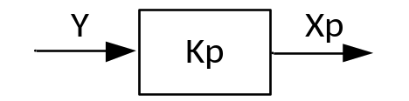

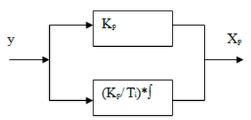
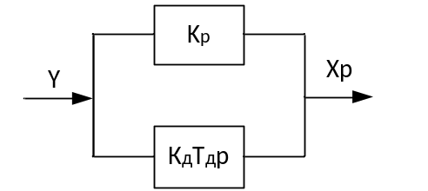
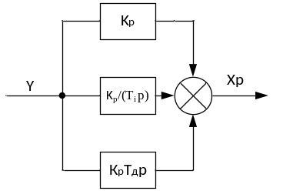
АНАЛІЗ МЕТОДІВ РОЗВ’ЯЗАННЯ ЗАДАЧІ
Вид регулятора | Структура
П-регулятор
I-регулятор
ПI-регулятор
ПД-регулятор
ПІД-регулятора
Слайд № 2

Slide 4
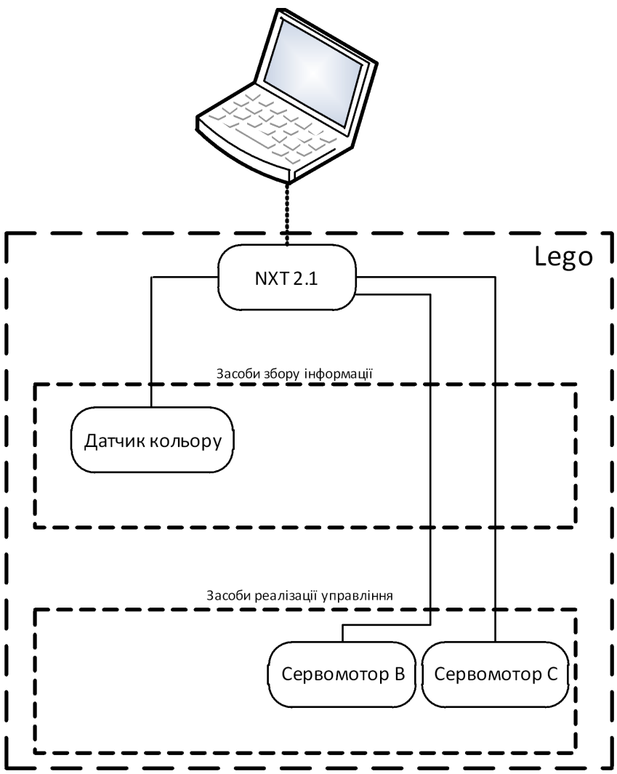
Структурна схема
Слайд № 3

Slide 5
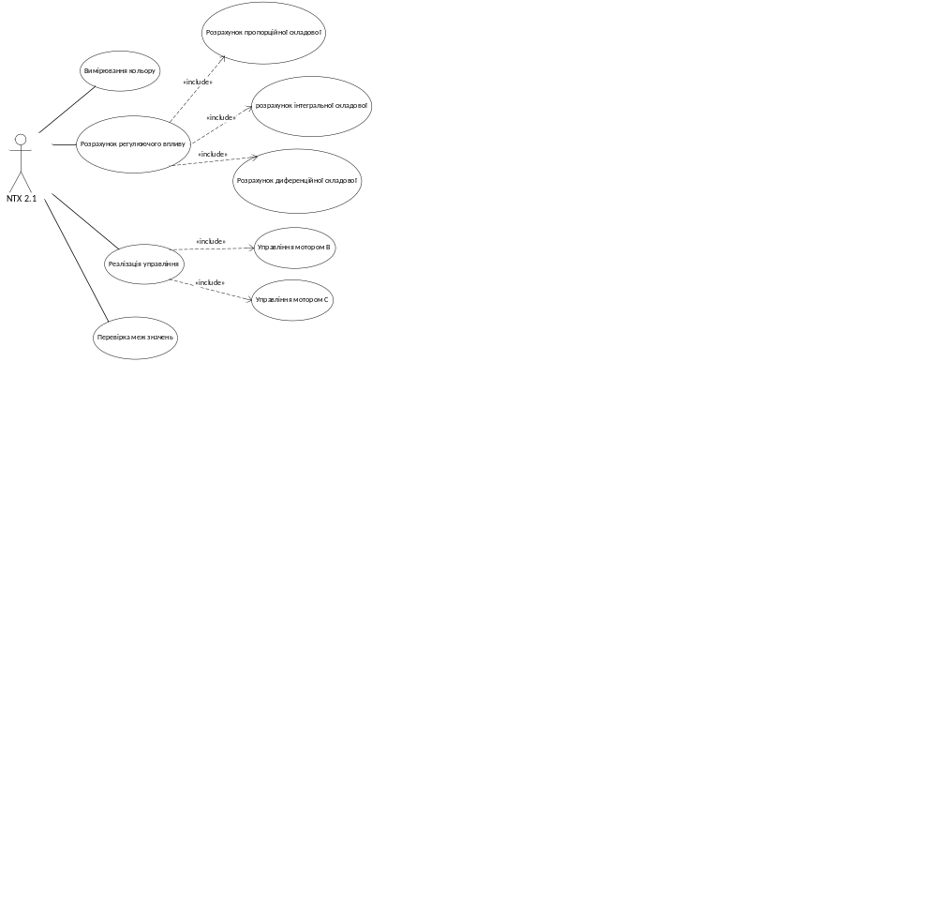
UML-діаграма варіантів використання
Слайд № 4

Slide 6
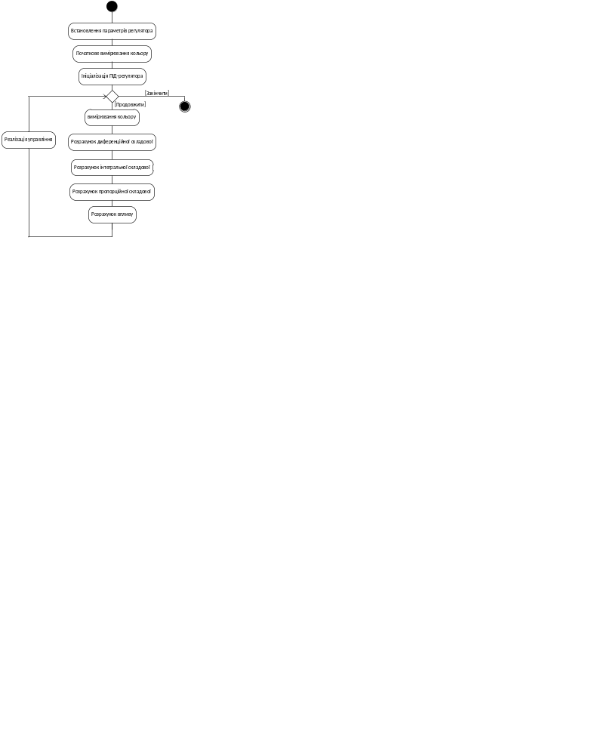
UML – діаграма діяльності
Слайд № 5

Slide 7
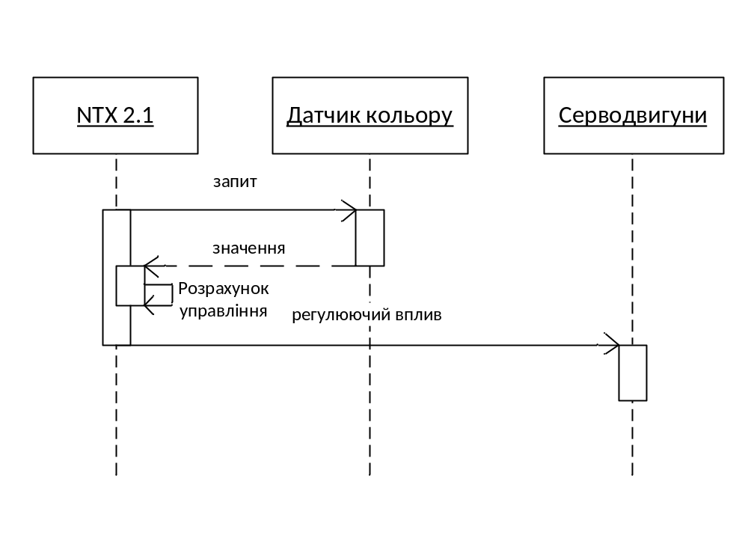
UML-діаграма послідовності
Слайд № 6

Slide 8
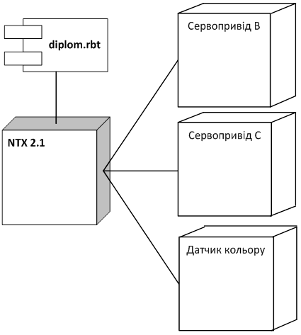
UML-діаграма розгортання
Слайд № 7

Slide 9
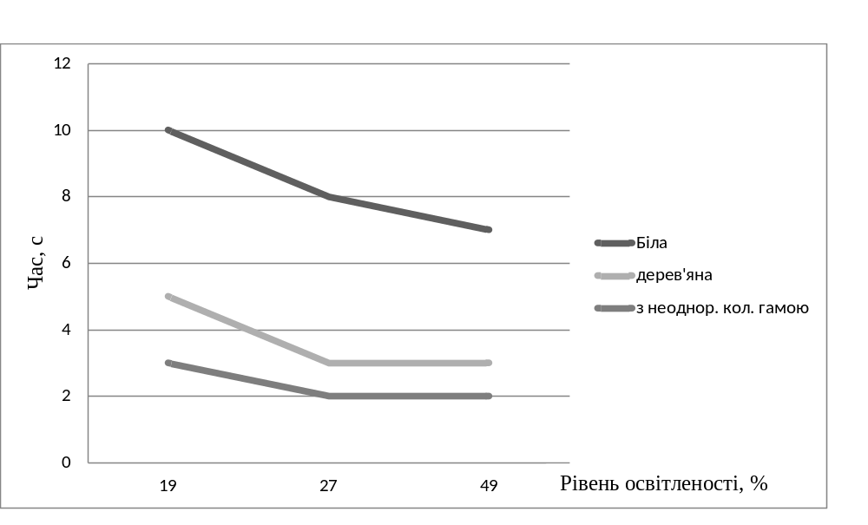
РЕЗУЛЬТАТИ ТЕСТУВАННЯ
Поверхня | час, с | Рівень освітленості
Біла | 10 | 19
 | 8 | 27
 | 7 | 49
Дерев’яна | 5 | 19
 | 3 | 27
 | 3 | 49
З неоднорідною кольоровою гамою | 3 | 19
 | 2 | 27
 | 2 | 49
Слайд № 8

Slide 10
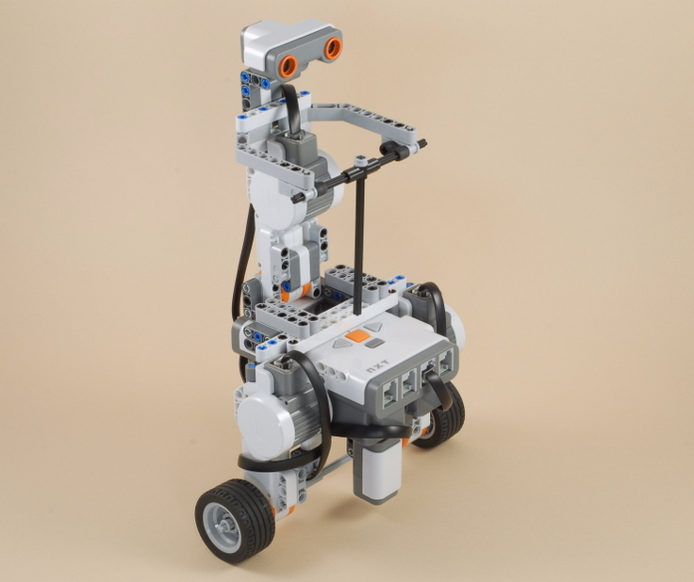
ДЯКУЮ ЗА УВАГУ

